Slide 1
Liu Bolin l’art de se fondre dans le décor
Liu Bolin est un artiste chinois originaire de la province de Shandong. Né en 1973, il vit et travaille à Pékin.
En 1995, il obtient sa licence en Beaux-Arts au Collège de Shandong et devient sculpteur. Il enseigne cet art pendant 4 ans avant de partir pour Pékin et d’obtenir son master en Beaux-Arts, en 2001.
Les travaux les plus connus de Liu Bolin proviennent de sa série “Hiding in the City” (« se cacher dans la ville »).

Slide 2
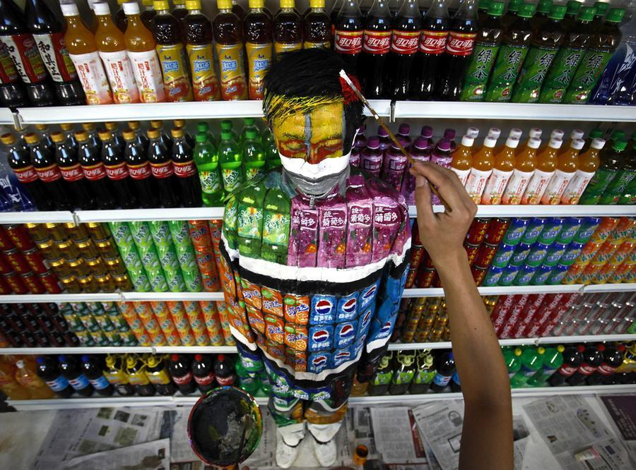

Slide 3
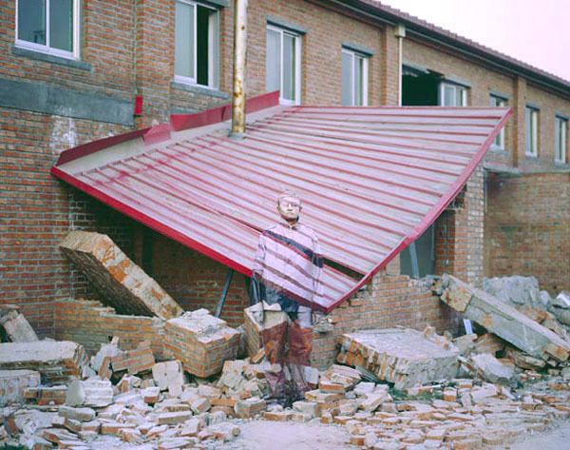
Lorsque le quartier d’artistes où il vit est rasé par le gouvernement chinois, son travail prend un tournant plus militant. Il prendra sa 1ère photo devant les ruines de son ancien atelier, en 2006.

Slide 4
Ces performances artistiques ont débuté en 2005. Aidé par ses assistants, Liu se tient debout durant des heures pendant que ses assistants peignent son corps afin qu’il se fonde dans le décor environnant.
Une démarche forte en significations, visant à utiliser l’art du camouflage pour protester contre le manque de protection des artistes chinois vis à vis de leur gouvernement.
Le but de la démarche n’est ainsi pas de disparaître en tant qu’individu, mais d’attirer l’attention sur les ravages d’un développement économique et urbain galopant sur certaines communautés.
Lorsqu’il n’y a plus de place pour l’humain, seul le décor demeure. Les performances de Bolin se font écho de cette réalité, dans une sorte d’attente silencieuse où l’humain perd sa faculté à s’intégrer.

Slide 5
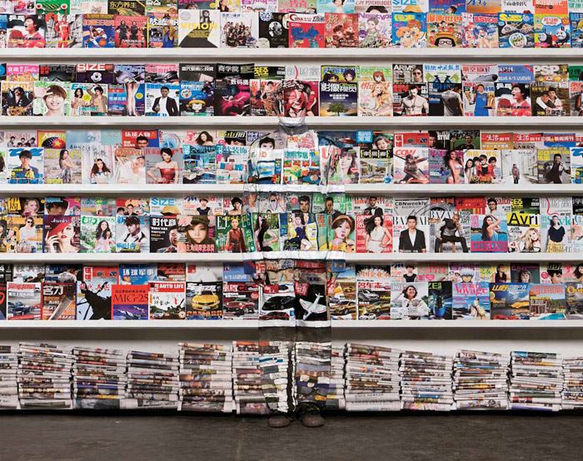

Slide 6
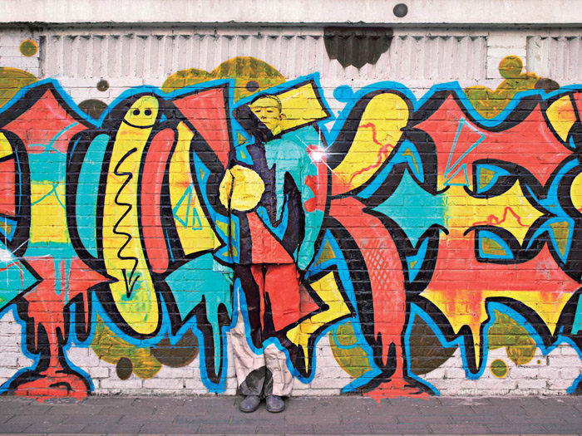

Slide 7
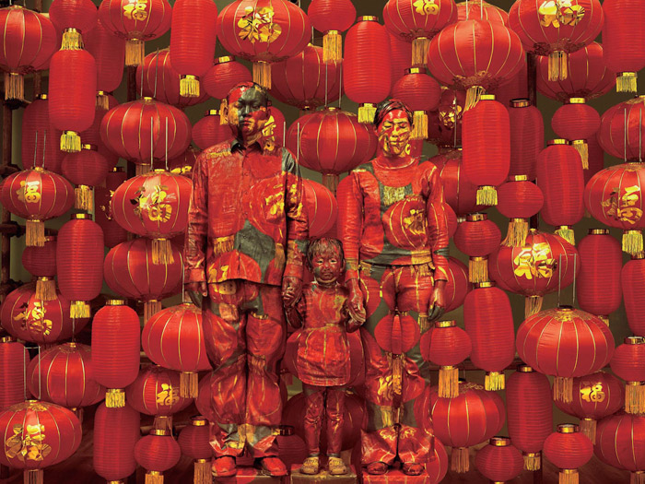

Slide 8
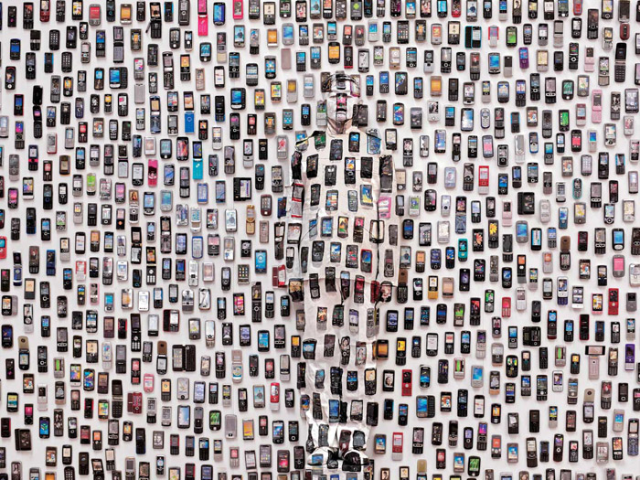

Slide 9
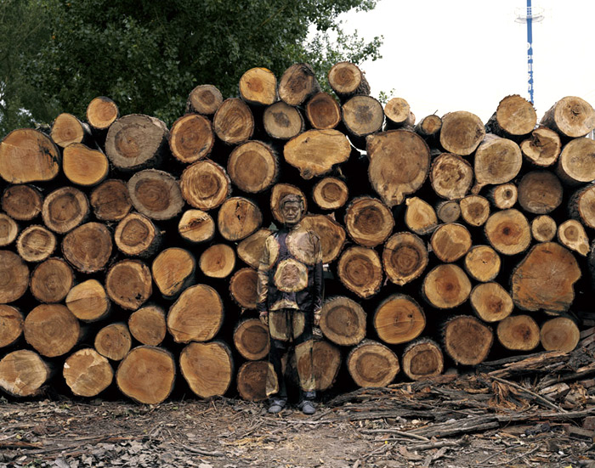

Slide 10
